Slide 1
微机原理--实验课程
2025-10-13
刘葵

Slide 2


课时安排
16学时，分为4次课程，一次课程4个学时，每次完成1个或者2个实验内容
实验内容：数据传送，I/O实验，存储器实验，8255，74HC138，8253，8086中断等
每次实验当天完成实验操作并完成报告
报告在验收之前提交，验收的同时批阅报告
授课老师：刘葵
联系方式：QQ：1103113029；电话：15071138273
邮箱：Email:akuir@hust.edu.cn
人工智能与自动化学院

Slide 3
实验成绩
实验课程分数
占最终成绩的15%，即15分（100分制）
实验课程分数占比：实验验收60%，实验报告40%（光交报告或不交报告均没分）
实验验收
演示实验结果；讲解程序思路和核心代码（本部分因实验类型略有差异）
老师查阅实验报告，提问，评分
人工智能与自动化学院
Notes:
由班长/学委统一收齐发送邮箱:akuir@hust.edu.cn

Slide 4
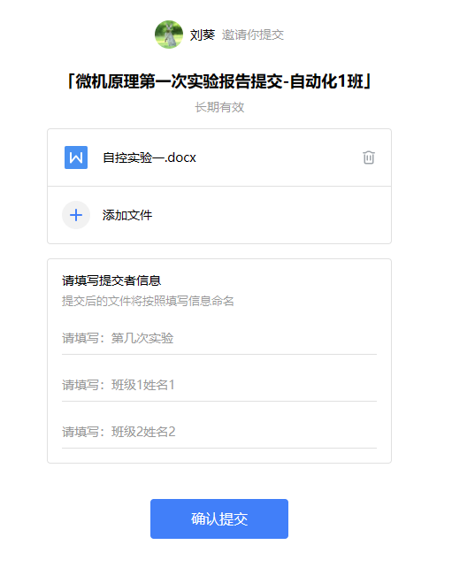
实验报告
提交时间：实验课当堂完成，随同实验结果一同验收
提交格式：电子版，使用报告模版，直接往里面填内容即可，写完转为pdf格式提交
提交要求：每一组交一份即可，如有修改可重复提交，以最新版为准
提交方式：验收之前通过指定的链接上交（WPS收集系统，注意按照要求填写）
严禁抄袭实验报告，雷同报告得分一律按0分计
人工智能与自动化学院

Slide 5
实验报告内容
实验目的、实验内容与要求、程序流程图、源代码（带注释）、实验电路图原理图、实验装置连线及结果、遇到的问题及解决方法、实验指导书的思考题（分数占比85%）
图表的题注、引用、页码、字体等文档规范（分数占比10%）
封面，注明班级、学号、姓名、实验名称、报告日期等（分数占比5%）
人工智能与自动化学院

Slide 6
实验验收流程
验收标准
验收状态
验收流程
程序符合要求，实验台接线正确，硬件响应符合实验要求
实验报告的各项内容完成
程序全速运行，接线正常，响应正确；
实验报告已经完成，已经发到要求的文件夹。
实验程序代码必须都写上注释
全速运行程序，简单讲述程序思路
老师阅读实验报告，打分
回答老师提问
01
02
03
人工智能与自动化学院

Slide 7
其他一些事项
调课处理
如果不能跟随自己的班级上课，最好是找对应班级的同学换课
如果找不到人换课，优先满足不调课的同学的资源要求，自带装好星研软件的笔记本电脑，设置好相关参数，以防实验位置不够，验收放原班级的最后
凡是调课的同学请自带笔记本以防电脑不够，电脑需要带有星研的安装环境，并且设置好
实验内容
某些实验，可能会设置不同的组别，根据队友学号之和的奇偶属性，分为A,B组。组别当堂宣布。
建议对实验内容进行预习，实验具体内容以课堂宣布的为准
人工智能与自动化学院

Slide 8
实验安全事项
01
02
03
04
遵守实验室安全规章制度，保持实验环境卫生整洁
插拔线务必要断电，避免损伤芯片
实验结束之后必须断电，把线收拾好，凳子摆好
禁止在实验室进食喝水
人工智能与自动化学院

Slide 9
实验安全
接线注意事项
小心水和饮料的倾洒，接线前把手擦干
尽量不要用手去触碰裸露的接头
接线，拔线一定要断电操作
不要在仪器上放书本等物品
数据传输线对应关系不要错
调试前确认通信线已连接，电源已经打开
接线尽量不要缠绕，接完检查
人工智能与自动化学院

Slide 10
01
重要提醒
仿真器和实验仪要所有选对
所有窗口数据都支持修改
每次重新运行前要复位
02
常见错误解决
提示找不到程序文件：文件名含中文？文件名超长？文件未在指定目录下？
提示连接不上：是否上电？是否连接通信线？
硬件无法响应：是否默认进入模拟调试器？
人工智能与自动化学院

Slide 11
第一次实验课程（实验一和实验二）
人工智能与自动化学院

Slide 12
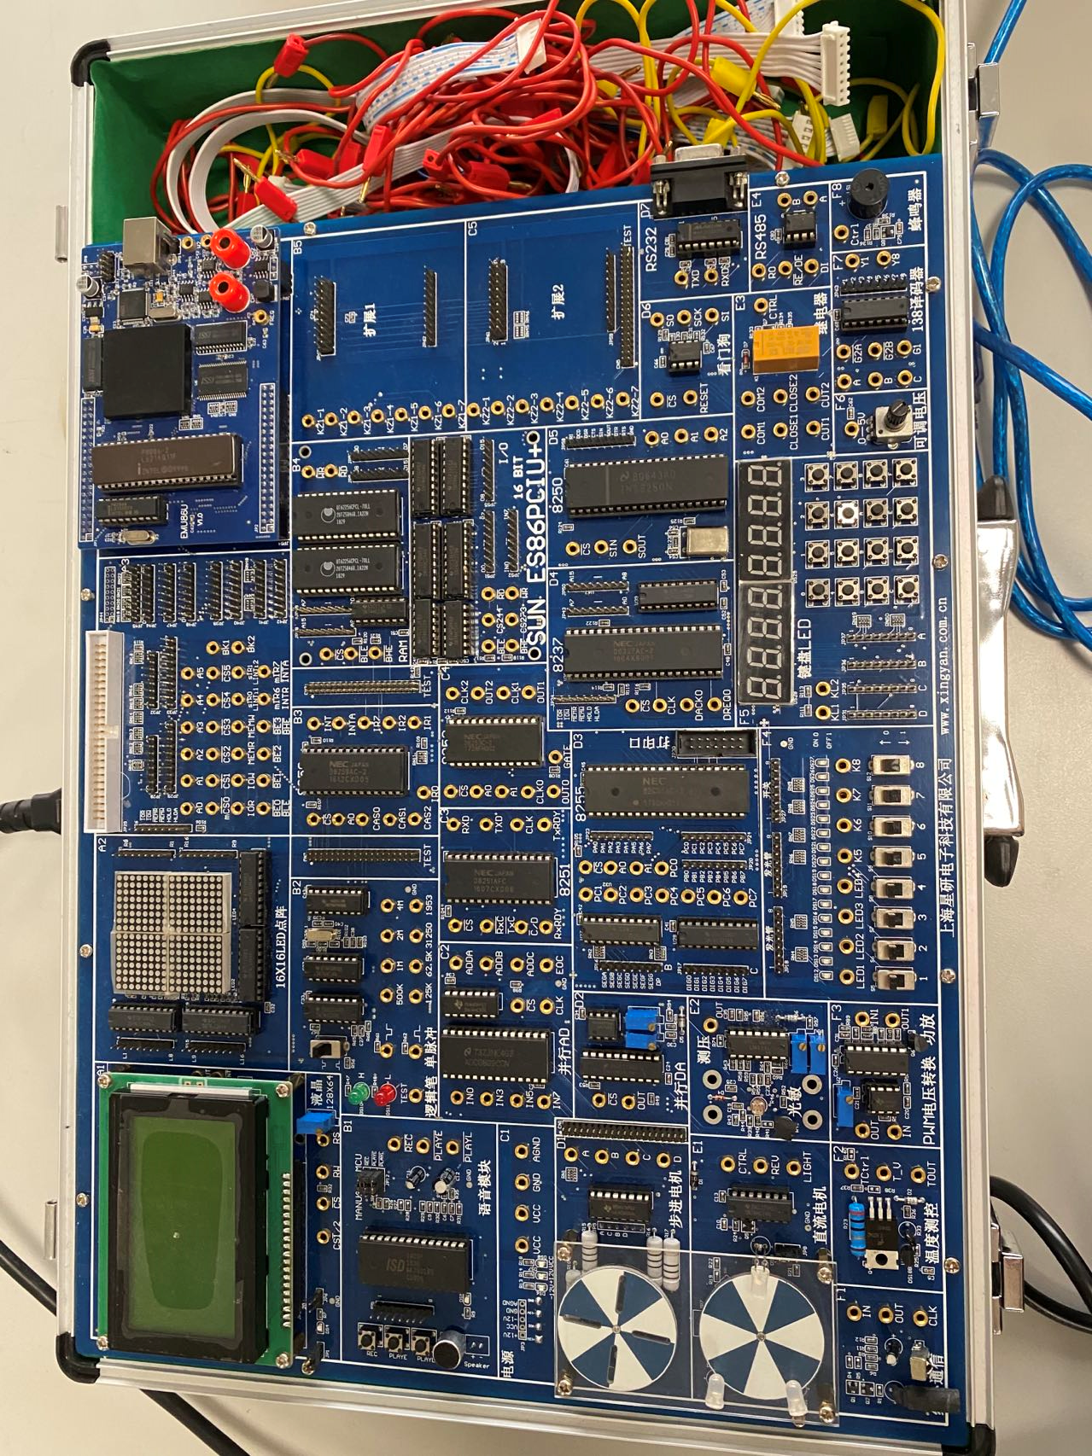
实验硬件装置
1)不用潮湿的手接触电器，妥善保管水杯饮料瓶等容器
2)实验时，应先连接好电路后才接通电源。实验结束时，先切断电源再拆线路。
人工智能与自动化学院
Notes:
上海星研试验仪SUN ES86PCIU+

Slide 13
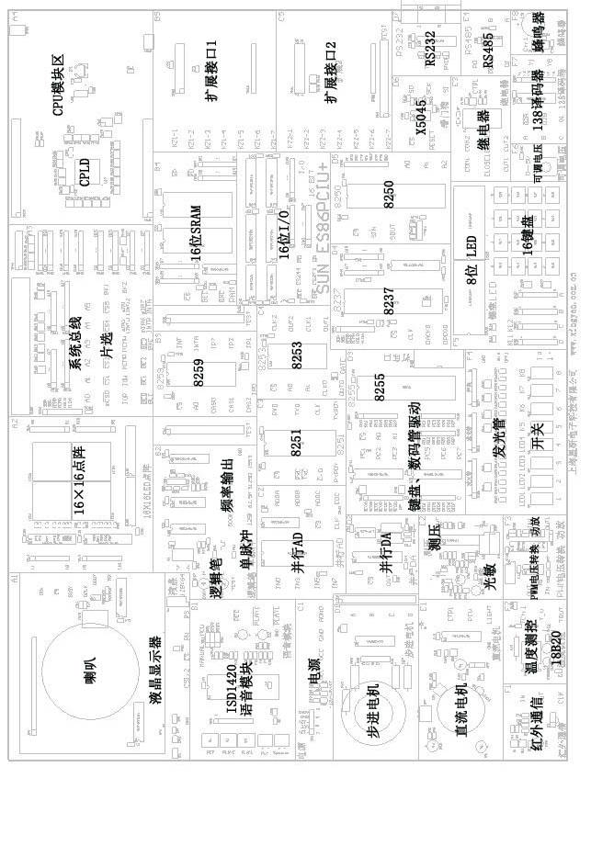
人工智能与自动化学院

Slide 14
实验设备熟悉
实验内容
认识实验装置
实验目的
1、熟悉实验装置，熟悉其硬件布局，连线方法等
2、了解星研软件的调试方法
人工智能与自动化学院

Slide 15
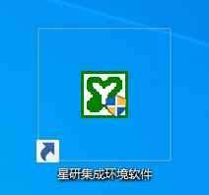
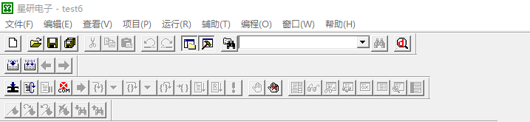
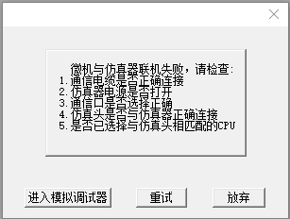

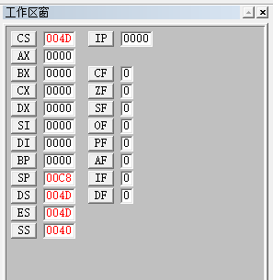
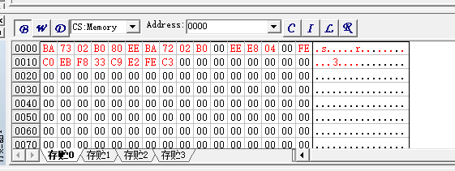
实验软件
人工智能与自动化学院

Slide 16
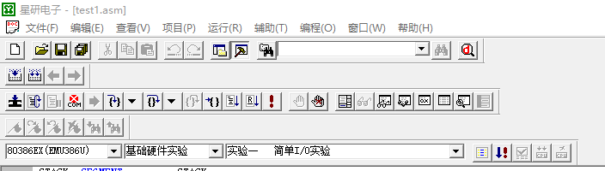
实验软件环境
调试，运行，查看，数据区直接修改数据~
人工智能与自动化学院

Slide 17
执行
执行[ 主菜单 » 运行 » 进入调试状态]
点击工具条的d
执行[ 主菜单 » 运行 » 装载DOB、HEX、BIN文件]
设置清除断点
单步进入
单步
运行到光标行
全速断点
全速运行
停止运行
复位
程序调试
人工智能与自动化学院

Slide 18
错误定位和数据查看
错误定位：点击错误提示，会自动定位到错误行
常见错误：寄存器或者变量等拼写错误；必要处缺乏空格；立即数不能直接送往段寄存器；寄存器之间不能直接传送数据等
数据查看：主菜单——>查看：寄存器；存贮器等
可以在不同的分页项设置不同的观察数据空间以及地址范围。可以选择CS：Memory，DS：Memory，I/O，根据需要可以做不同的选择。其中可以直接输入地址，然后按回车，就可以直接转到我们输入的地址的窗口上面观察数据
存贮器窗口支持数据的直接修改功能。本软件的所有窗口中的数据都支持直接修改功能。用户可以根据自己的需要在窗口中直接修改数据
人工智能与自动化学院

Slide 19
实验装置检查
01
02
03
04
检查实验装置是否完整，是否有明显损坏或缺失
检查通信线，电源线，数据传输线等各种连接线是否齐全
检查电源区，打开电源，查看电源指示灯是否正常
检查芯片是否损坏：正确的输入得不到预期的输出
人工智能与自动化学院
Notes:
讲完检查之后在实际设备上讲解分区和详细介绍设备

Slide 20
实验内容一:数据传送实验
实验内容
熟悉星研集成环境软件。
编写程序，实现数据段的传送、校验。
实验目的
熟悉星研集成环境软件的使用方法。
熟悉8086汇编指令，能自己编写简单的程序，掌握数据传输的方法。
实验步骤
在DS段内2000H～20FFH中输入数据；
使用单步、断点方式调试程序，检测DS段内5000H ～50FFH中的内容。熟悉查看特殊功能寄存器、CS段、DS段的各种方法。
人工智能与自动化学院

Slide 21
开始
开始
程序框图
循环次数—>CX，源首地址—>SI，目的首地址—>DI
CLD：执行字符串指令后，SI+1,DI+1
使用数据传送子程序
比较SI和DI
循环次数—>CX，源首地址—>SI，目的首地址—>DI
Y
SI=DI？
N
SI>DI?
Y
N
CLD:执行字符串指令后，SI+1,DI+1
设定SI为源数据块末地址（SI=SI+CX-1）
设定DI为目的数块末地址（DI=DI+CX-1）
串比较，CMPSB
N
相等？
STD：执行字符串指令后，SI-1,DI-1
Y
操作成功
数据串传送操作（MOVSB）
操作失败
结束
结束
数据块传送比较程序框图
数据传送子程序

Slide 22
核心指令
MOV AX,DATA
MOV DS,AX
MOV ES,AX
NOP
MOV CX,100H
MOV SI,3000H
MOV DI,6000H
CALL Move
MOV CX,100H
MOV SI,3000H
MOV DI,6000H
CLD
REPE CMPSB
JNE ERROR
TURE: JMP $
ERROR: JMP $
Move PROC NEAR
CLD
CMP SI,DI
JZ Return
JNB Move1
ADD SI,CX
DEC DI
STD
Move1: REP MOVSB
Return: RET
Move ENDP
START ENDP
CODE ENDS
END START
人工智能与自动化学院

Slide 23
实验结果
单步运行各条指令并记录相关寄存器的数值。（截图或者拍照留存放入报告）
实验验收演示
运行调试程序，修改源地址的数据，目的地址程序能正常修改
回答老师提问
人工智能与自动化学院

Slide 24
实验二 静态存贮器(16位)读写实验
实验目的与要求
1、了解静态存贮器的特性、扩展方法，掌握存贮器的读写时序。
2、掌握CPU对16位静态存贮器的访问方法
3、认真预习本节实验内容，尝试自行编写程序，填写实验报告。
实验设备
SUN系列实验仪一套、PC机一台
实验步骤
画出程序流程图编写并调试程序
通过星研软件的存贮器窗、寄存器窗等，观察运行结果
根据实验指导书或者是星研软件提示进行接线
实验内容
先按字给2000H-20FFH单元赋0000~00FFH，再将B4区的静态存贮器2000H-20FFH单元中数据复制到5000H-50FFH的单元中，并校验，检测写入的数据是否正确
人工智能与自动化学院

Slide 25
实验基础理论
静态存贮器
内部结构：存储元矩阵、行列译码双译码方式、控制电路、I/O缓冲器
以双稳态触发器为基本的存储电路，存取速度快
记忆的信息可长期保持，保存的数据不需要刷新，只要通电就可以保存数据，集成度低，功耗大等
实验芯片说明
实验仪选用常用的静态存贮器芯片62256（32K×8位），二片组成32K×16位，共64K字节。
实验仪具有16位数据总线D0..D15、20位地址线A0..A19、BLE（低电平有效，选择低8位存贮器芯片）、BHE（低电平有效，选择高8位存贮器芯片）；
BLE、BHE同时有效，对存贮器字方式读写，BLE或BHE有效，对存贮器字节方式读写。扩展16位存贮器时，不使用地址线A0。
人工智能与自动化学院

Slide 26
实验要求与验收
实验设备熟悉：软件+硬件
复制示例代码，验证实验内容一
基于实验内容一，完成实验内容二，展示实验二的传输过程
实验思考问题
子程序Move中为什么比较SI、DI？
在这个实验中，可以不比较SI和DI吗？
本实验与软件实验一的异同点。理解传输的本质区别
注释每条指令的功能。
实验报告
程序流程图，源代码及注释，思考题以及其他报告必要项
注意：本次实验课，两次实验只写一个报告就行
人工智能与自动化学院

Slide 27
实验流程与验收
把实验一的代码敲进去，要连实验仪器，但是不需要接线
熟悉星研软件的使用，包括编译，调试运行，单步，连续单步等等
看懂程序代码并运行，弄明白思考题1和2
注意：查看数据复制过程的时候，应该在软件的查看区域打开两个寄存器窗口，进行比较观察
结合实验指导书第5页和第9页，搞清楚静态存贮区的片选，再完成实验二，实验二要接线
思考实验二和一他们数据复制区域的区别，在基础上更改代码，保证实验二是选到静态存贮区的
验收流程和要素
验收的时候使用连续单步运行演示，在3000数据段修改数据，观察到6000段能够同步
实验报告已经提交到相应链接，注意使用pdf格式
注意：实验报告四要素：流程图，代码带注释，实验思考题，实验总结及心得体会

Slide 28
第二次实验课程（实验三和实验四）
人工智能与自动化学院

Slide 29
实验三 简单I/O（16位）实验
实验目的与要求
了解外设的扩展方法，掌握外设的读写时序。
了解74HC273、74HC244的功能，掌握它们的使用方法。
掌握CPU对16位外设的访问方法
认真预习本节实验内容，尝试自行编写程序，填写实验报告。
实验设备
SUN系列实验仪一套、PC机一台
人工智能与自动化学院

Slide 30
基础理论
二片74HC244组成16位的只读外设，二片74HC273组成16位的只写外设，它们都可以按字节或字方式操作。
实验仪具有16位数据总线D0..D15、BLE（低电平有效，选中挂在低8位数据总线上外设）、BHE（低电平有效，选中挂在高8位数据总线上外设）；
BLE、BHE同时有效，对外设字方式读写，BLE或BHE有效，对外设字节方式读写。
二片74HC273的输出端与F4区的16个发光二极管相连；
低位74HC244的输入端与F4区的8个拨动开关相连，8个拨动开关循环左移一位后与高位74HC244的输入端相连。
开关拨动与亮灯的关系
注意开关循环左移对应的亮灯,每拨动一个开关，对应两个灯亮
D0 | D1 | D2 | D3 | D4 | D5 | D6 | D7 | D8 | D9 | D10 | D11 | D12 | D13 | D14 | D15
D0 | D1 | D2 | D3 | D4 | D5 | D6 | D7
......
......
K1 | K2 | K3 | K4 | K5 | K6 | K7 | K8
K2 | K3 | K4 | K5 | K6 | K7 | K8 | K1
人工智能与自动化学院
Notes:
I/O
芯片功能及使用方法
读写时序
外设访问方法

Slide 31
实验内容
将B4区的二片74HC244中数据读出、写入二片74HC273中；然后逐一点亮挂在74HC273上的16个发光二级管；循环执行
连接线路验证功能，熟悉它的使用方法。
实验步骤
画出程序流程图编写并调试程序
根据实验指导书或者是星研软件提示进行接线
实验验收（先流水灯，再停留在开关状态所控制的发光二极管的状态，等待下次开关变化）
连线正确，代码正常实现相关功能：循环点亮16个发光二级管，拨动开关状态是否与点亮的发光二极管一致
解释程序代码以及回答老师提问
实验现象：先过一遍流水灯，再停留在开关状态所控制的发光二极管的状态，等待下次开关变化
流水灯的初始状态为只亮第一个灯，从左依次亮到右边
一个开关也不拨的状态下，走完流水灯，直接全灭灯
人工智能与自动化学院

Slide 32
实验扩展及思考
请按照字、字节方式画出读（74HC244）写（74HC273）的时序。（选做）
以上程序中，使用16位方式读写外设，请按照8位方式，重编程序。（选做）
绘制本实验的详细实验电路图原理图。
思考A和B两种状态的区别：
A:开关变化时，先流水灯，再停留在开关状态所控制的发光二极管的状态，等待下次开关变化
B:开关变化时，先闪烁开关状态所控制的发光二极管的状态，再流水灯，等待下次开关变化
实验报告
画出程序框图，源程序及注释，描述程序结果，以及其他报告必要项
人工智能与自动化学院

Slide 33
实验四 8255控制交通灯实验
一、实验目的与要求
1、了解8255芯片的工作原理，熟悉其初始化编程方法以及输入、输出程序设计技巧。学会使用8255并行接口芯片实现各种控制功能，如本实验（控制交通灯）等。
2、熟悉8255内部结构和与8086的接口逻辑，熟悉8255芯片的3种工作方式以及控制字格式。
3、认真预习本节实验内容，尝试自行编写程序，填写实验报告。
二、实验设备
SUN系列实验仪一套、PC机一台
三、实验内容
1、编写程序：使用8255的PA0..2、PA4..6控制LED指示灯，实现一个十字路口的交通灯功能。（注意延时按照A、B组实现）
2、连接线路验证8255的功能，熟悉它的使用方法。
人工智能与自动化学院

Slide 34
实验内容讲解
红绿灯的亮灭规律：
十字路口1、3为南北方向，2、4为东西方向，初始状态灯全灭
2、4路口的绿灯亮，1、3路口的红灯亮，延时持续4/6秒，2、4路口的绿灯闪烁，闪烁3次
2、4路口的黄灯亮，持续4/6秒
（以上两个状态1,3方向红灯长亮，绿灯闪烁时间包含在延时中）
2、4路口的红灯亮，1、3路口的绿灯亮，延时持续4/6秒，1、3路口的绿灯闪烁，闪烁3次
1、3路口的黄灯亮，持续4/6秒
（以上两个状态2,4方向红灯长亮，绿灯闪烁时间包含在延时中）
切换到2、4方向，重复以上过程
3
北
4
西
东
2
南
1
人工智能与自动化学院

Slide 35
交通灯状态
可以画程序框图来理清楚整个流程，先实现每个状态，再完成状态之间的转换
绿 | 黄 | 红 | 红 | 绿 | 黄 | 红 | 红
0 | 1 | 1 | 1 | 1 | 1 | 0 | 1
1 | 1 | 1 | 1 | 1 | 1 | 0 | 1
1 | 0 | 1 | 1 | 1 | 1 | 0 | 1
1 | 1 | 0 | 1 | 0 | 1 | 1 | 1
1 | 1 | 0 | 1 | 1 | 1 | 1 | 1
1 | 1 | 0 | 1 | 1 | 0 | 1 | 1
亮灯程序：延时
灯的闪烁程序：亮灭之间加延时
亮灯转换程序
A组：红绿灯延时4s，黄灯延时6s，闪烁3次
B组：红绿灯延时6s，黄灯延时4s，闪烁3次
人工智能与自动化学院

Slide 36
端口的工作方式设定
三种工作方式应该选择哪一种？
8255的工作方式选择与初始化
方式接口 | A | B | C
方式0 | 基本I/O方式 | 基本I/O方式 | 基本I/O方式
方式1 | 应答I/O方式 | 应答I/O方式 | 通信线
方式2 | 应答I/O双向方式 | 无 | 通信线
初始化芯片
根据工作方式初始化方式控制字，如何初始化？
D7 | D6D5 | D4 | D3 | D2 | D1 | D0
1 | 00-方式0 01-方式1 1x-方式2 | A口 1:输入 2:输出 | 上C口 1:输入 2:输出 | 0-方式0 1-方式1 | B口 1:输入 2:输出 | 下C口 1:输入 2:输出
人工智能与自动化学院
Notes:
开关量有6位，采用8位端口，又因为灯光控制不需要联络信号，所以工作于方式0，A口作输入口，B口作输出
方式控制字为：10010000
1.工作方式选择字
8255工作方式选择字共8位（如图1），存放在8255控制寄存器中。最高位d7为标志位，d7=1表示控制寄存器中存放的是工作方式选择字，d7=0表示控制寄存器中存放的是c口置位/复位控制字。
控制代码起什么作用，根据什么来确定

Slide 37
端口选择信号A1A0
8255内部有3个数据端口A,B,C和一个控制字寄存器信号
A1A0=00：选中端口A；
A1A0=01：选中端口B；
A1A0=10：选中端口C；
A1A0=11：选中控制寄存器端口
人工智能与自动化学院

Slide 38
实验步骤与实验结果
实验要求
画出程序流程图编写并调试程序
展示交通灯的效果
实验扩展及思考
绘制本实验的详细实验电路图原理图（选做）
注释每条指令的功能，亮灯延时是如何计算的（提示：根据8086的主频（参考课本28页或者ppt），计算时钟周期，根据指令需要的时钟周期，计算延时时间）
实验验收
展示实验交通灯结果
简单解释程序
回答老师提问
实验报告
程序流程图，源代码及注释，思考题以及其他报告必要项
人工智能与自动化学院

Slide 39
第三次实验课程（实验五和实验六）
人工智能与自动化学院

Slide 40
实验五 74HC138译码器实验
74HC138的基本情况
74HC138是一款高速CMOS器件，74HC138译码器可接受3位二进制加权地址输入（A0, A1和A2），并当使能时，提供8个互斥的低有效输出（Y0至Y7）。
74HC138特有3个使能输入端：两个低有效（E1和E2）和一个高有效（E3）。除非E1和E2置低且E3置高，否则74HC138将保持所有输出为高。
74HC138为反相输出
74HC138 作用原理于高性能的存贮译码或要求传输延迟时间短的数据传输系统,在 高性能存贮器系统中,用这种译码器可以提高译码系统的效率。
人工智能与自动化学院

Slide 41
实验目的与要求
掌握74HC138译码器的工作原理，熟悉74HC138译码器的具体运用连接方法，了解74HC138是如何译码的。
认真预习本节实验内容，尝试自行编写程序，填写实验报告
实验设备
SUN系列实验仪一套、PC机一台
实验内容
根据连线B,画出程序框图并编写程序：使用82C55的PC0、PC1、PC2控制74HC138的数据输入端，通过译码产生8选1个选通信号，轮流点亮8个LED指示灯。
运行程序，验证译码的正确性。
人工智能与自动化学院

Slide 42
实验扩展及思考
接线A和接线B两种接线在程序上有什么不同？
在应用系统中，74HC138通常用来产生片选信号，请读者考虑一下，应如何处理？
绘制本实验的详细实验电路图原理图。
实验验收
演示程序功能：轮流点亮8个LED指示灯
解释源程序
回答老师提问
实验报告
程序流程图，源代码及注释，思考题以及其他报告必要项
人工智能与自动化学院

Slide 43
实验六 8253方波实验
实验目的与要求
了解8253的内部结构、工作原理；
了解8253与8086的接口逻辑；
熟悉8253的控制寄存器和初始化编程方法，熟悉8253的6种工作模式。
实验设备
SUN系列实验仪一套、PC机一台
实验内容
1、编写程序：使用8253的计数器0和计数器1实现对输入时钟频率的两级分频，得到一个周期为1秒的方波，用此方波控制蜂鸣器，发出报警信号，也可以将输入脚接到逻辑笔上来检验程序是否正确。(也可以通过接到逻辑笔来看)
A组实验：接入输入频率为2M的信号，输出周期为2s的方波
B组实验：接入输入频率为1M的信号，输出周期为1s的方波
2、连接线路，验证8253的功能，改变8253的运行方式记录不同运行方式下的特点，熟悉它的使用方法。
人工智能与自动化学院

Slide 44
实验理论基础：8253
常用作定时器，计数器，通过编程设定不同的工作方式，满足各种不同的定时或计数的需求
内部结构：含3个功能完全独立的16位减法计数器。
每个计数器都有一个脉冲信号输入端CLK、门控输入端GATE和一个脉冲信号输出端OUT。
每个计数器可以使用二进制或者BCD码计数。每个计数器都有6种工作方式
8253的控制寄存器和初始化编程具体的设置值如下（本次实验重点）：
SC1 | SC0 | RL1 | RL0 | M2 | M1 | M0 | BCD
计数器选择：
00-选计数器0
01-选计数器1
10-选计数器2
11-无效
计数初值长度选择：
00-计数器中的数据锁
01-只读/写低8位
高8位默认为0
10-只读/写高8位
低8位默认为0
11先读/写低8位
后读/写高8位
方式选择：
000-方式0
001-方式1
X10-方式2
X11-方式3
100-方式4
101-方式5
数制选择：
0-二进制
1-BCD码
人工智能与自动化学院
Notes:
8253的六种工作模式
8253有6种计数方式，需要写入控制字。

Slide 45
实验扩展及思考
绘制本实验的详细实验电路图原理图。
注释每各条指令的功能
根据给定的输入频率和输出的方波频率，如何确定计算程序中的参数？
实验验收
演示实验结果：蜂鸣器发出时有时无的声音；或者用逻辑笔测试蜂鸣器的输入端口，红绿灯交替点亮。（二选一或者都演示）
简单解释程序流程
回答老师提问
实验报告
程序流程图，源代码及注释，思考题以及其他报告必要项
人工智能与自动化学院

Slide 46
第四次实验课程（实验七和扩展实验）
人工智能与自动化学院

Slide 47
实验七 8086中断实验
一、实验目的与要求
1、了解8086内部响应中断的机制；掌握中断向量的作用。
2、利用实验仪上单脉冲、74HC244电路，不使用8259，实现一个中断实例。
3、复习本节实验内容，可尝试自行编写程序，做好实验准备工作，填写实验报告。
二、实验设备
SUN系列实验仪一套、PC机一台
人工智能与自动化学院

Slide 48
实验重难点
中断向量设置与选择
可以根据自己的需要设置，需要拨对对应的开关
中断的实现过程
现场保护
执行中断程序
现场恢复
结合交通灯，本实验接线自行完成。
初始化
判断是否出现中断
中断矢量设置
中断实现程序
中断服务程序
人工智能与自动化学院

Slide 49
中断实现
中断机制：中止当前的程序，转到中断程序与处理临时发生的事情
中断作用：提高cpu的利用率
单脉冲：中断源，发起中断请求，引起中断
中断向量：中断服务程序的入口地址，用F4区的8个拨动开关，给74HC244设定中断向量，设定IN7-IN0位的数据。
中断实现过程：运行程序，拨动开关触发中断
中断实现：保证单脉冲开关给8086低电平；运行程序；向下拨动开关（触发中断），立即向上拨动开关，产生一个高电平
人工智能与自动化学院

Slide 50
壹
实验内容
在交通灯实验的基础上修改源程序，加入中断，手动拨动开关，引发中断。当中断发生时，改为黄灯闪烁，中断恢复时，恢复正常的红绿灯
拨动单脉冲开关，脉冲电波送给8086的INTR，触发中断；8086通过INTA信号，读取中断向量；
在中断服务程序中调用显示程序延时以达到开关的去抖作用，找出中断矢量地址中中断服务程序的入口地址
中断产生的开关为：学号尾号之和，根据开关设定中断向量，根据开关设定中断向量
注意：给INTR高电平信号，8086就会相应中断，所以实验开始前，保证单脉冲开关给8086低电平；
中断程序中，加一个较长的延时程序，在中断结束前，有时间拨动单脉冲开关，恢复给8086低电平。
贰
实验扩展及思考
绘制本实验的详细实验电路图原理图。
扼要注释每指令的功能
人工智能与自动化学院

Slide 51
实验验收
演示实验结果：中断前的状态，中断持续中的状态，中断结束的状态
简单解释程序代码含义
回答老师提问
实验扩展及思考
绘制本实验的详细实验电路图原理图。
扼要注释每指令的功能
实验报告
程序流程图，源代码及注释，思考题以及其他报告必要项
人工智能与自动化学院

Slide 52
实验特别提醒：建议手机拍照，遇到问题先自查排除
记得写思考题
pc指针超出范围问题本质：指针已不在编写的程序范围。
涉及B4区的接线应该接到i/o区--检查接线
中断向量设置程序和开关不匹配---先把开关置为0，程序内的中断向量也设置为0，把程序调通后再换成自己学号对应的
push、pop未成对---检查程序
出现非法运算，比如除以0的情况---检查程序
电脑装入程序，关过实验仪电源，但没点“退出调试”再点“进入调试”---重新退出调试再进入
无法进入中断
进入了调试模式-退出方式为：先关硬件，退出调试，再进入调试，待出现无法连接的提示时，开硬件，点击重试
程序是否开中断
在中断无法退出：单步调试查看中断指令位置是否正确，导致无法正常退出
中断向量设置程序和开关不匹配---先把开关置为0，程序内的中断向量也设置为0，把程序调通后再换成自己学号对应的
如果全速遇到问题，请针对性的试着断点调试，单步调试，定位问题

Slide 53
感谢聆听
2025
刘葵

